Slide 1
Min vård Gävleborg

Slide 2
Vad är Min vård Gävleborg?

Slide 3

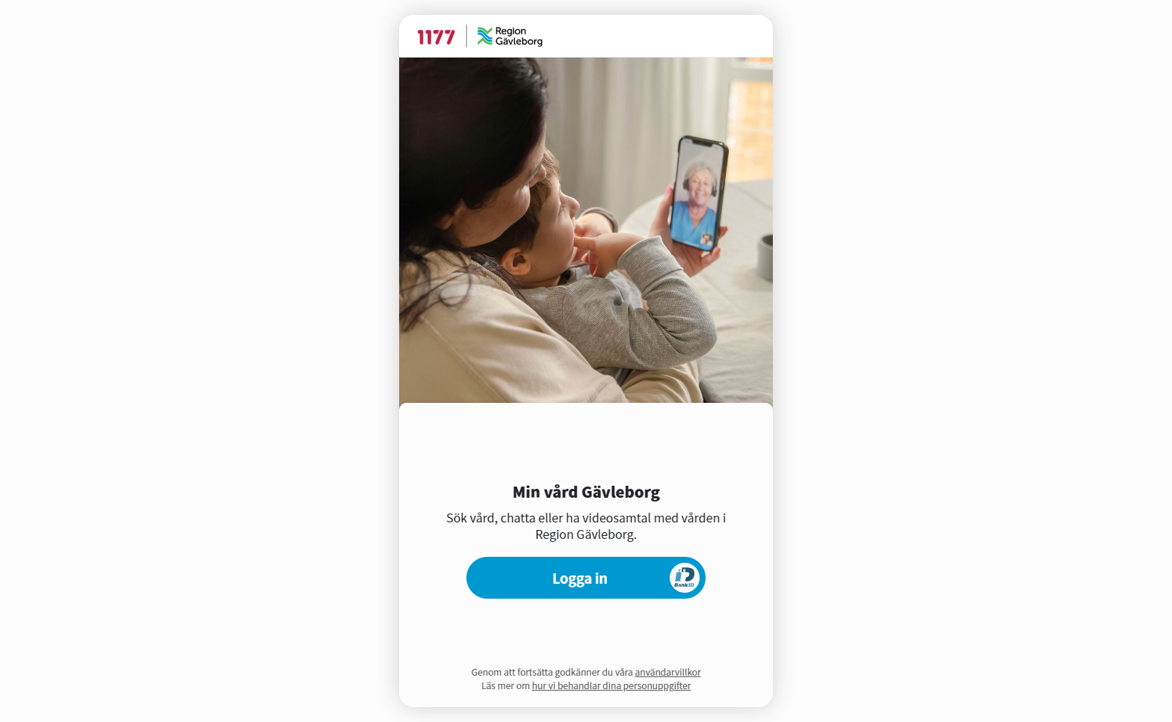
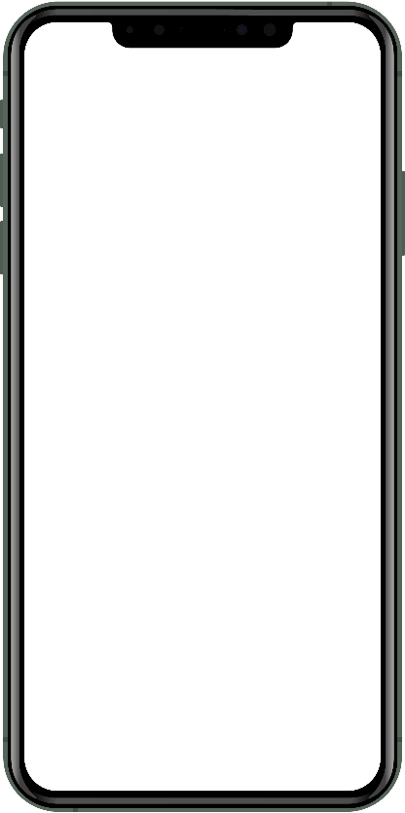
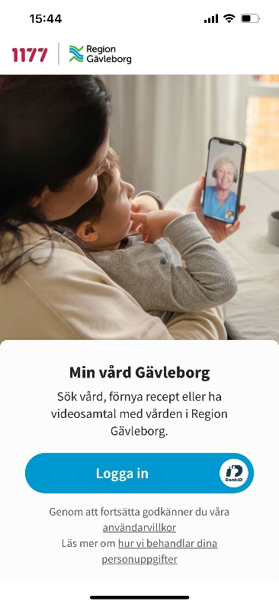
Notes:
Min vård Gävleborg erbjuder digitala vårdtjänster för invånare i Gävleborgs län. Invånarna kan till exempel söka vård digitalt eller ha digital kontakt med vården genom videosamtal, ljudsamtal eller chatt.
Min vård Gävleborg finns både som nedladdningsbar app och webbapp.
Appen gör det helt enkelt möjligt för patienter och vårdens medarbetare att kommunicera med varandra på ett digitalt sätt.

Slide 4
Vem kan använda Min vård Gävleborg?
Du som är 13 år eller äldre och som är listad på en hälsocentral i Gävleborg
Vårdnadshavare kan vara ombud för sina egna barn som är 0–12 år
Du som har spärrad journal eller skyddade personuppgifter kan inte använda Min vård Gävleborg
Notes:
Min vård Gävleborg kan användas av dig som är 13 år eller äldre och som är listad på en hälsocentral i Gävleborg.
Du som är vårdnadshavare kan vara ombud för barn som är 0–12 år. Du loggar då in i appen genom din egen inloggning för att utföra ditt barns ärende.
Du som har spärrad journal eller skyddade personuppgifter kan inte använda Min vård Gävleborg.

Slide 5
Många aktörer - EN gemensam ingång
Primärvård
Specialiserad vård
Tandvård
Notes:
Min vård Gävleborg är en digital vårdtjänst som används av primärvården, den specialiserade vården och tandvården.
För patienten är det EN och samma ingång oavsett vilken av dessa aktörer som patienten har kontakt med.
Region Gävleborg är unik i landet med att erbjuda en så pass omfattande digital vårdtjänst. Den erbjuder många olika typer av funktioner och innefattar primärvård, specialiserad vård och tandvård.

Slide 6







Primärvård
Primärvård
Notes:
Alla privata och offentliga hälsocentraler i Gävleborgs län är med i plattformen.
Vi vill erbjuda en jämlik vård oavsett var i länet invånaren är skriven och vilken hälsocentral som invånaren går till. Alla invånare ska erbjudas samma möjligheter.
Primärvården kommer fortsatt att vara huvudingången för de flesta patientbesök i hälso- och sjukvården.
De flesta invånare som söker vård via appen hamnar hos primärvården för att få hjälp med sitt besvär.

Slide 7
Specialiserad vård
Specialiserad vård
Notes:
Alla mottagningar som erbjuder specialiserad vård använder också Min vård Gävleborg.
Användningsområdet är stort. Många mottagningar använder chattar med sina patienter så att patienten enkelt kan höra av sig vid frågor och funderingar. Många mottagningar använder videosamtal med sina patienter som ett komplement till fysiska vårdbesök .
Det kan också hända att de invånare som söker vård digitalt i Min vård Gävleborg blir rekommenderad vård hos den specialiserade vården direkt. Det vill säga att steget att först besöka primärvården försvinner. Ett av målen med Min vård Gävleborg är att personer som söker vård, snabbare ska hamna rätt i vården.

Slide 8

Tandvård
Tandvård
Notes:
Även Folktandvården använder sig av Min vård Gävleborg.

Slide 9
Syftet med Min vård Gävleborg

Slide 10
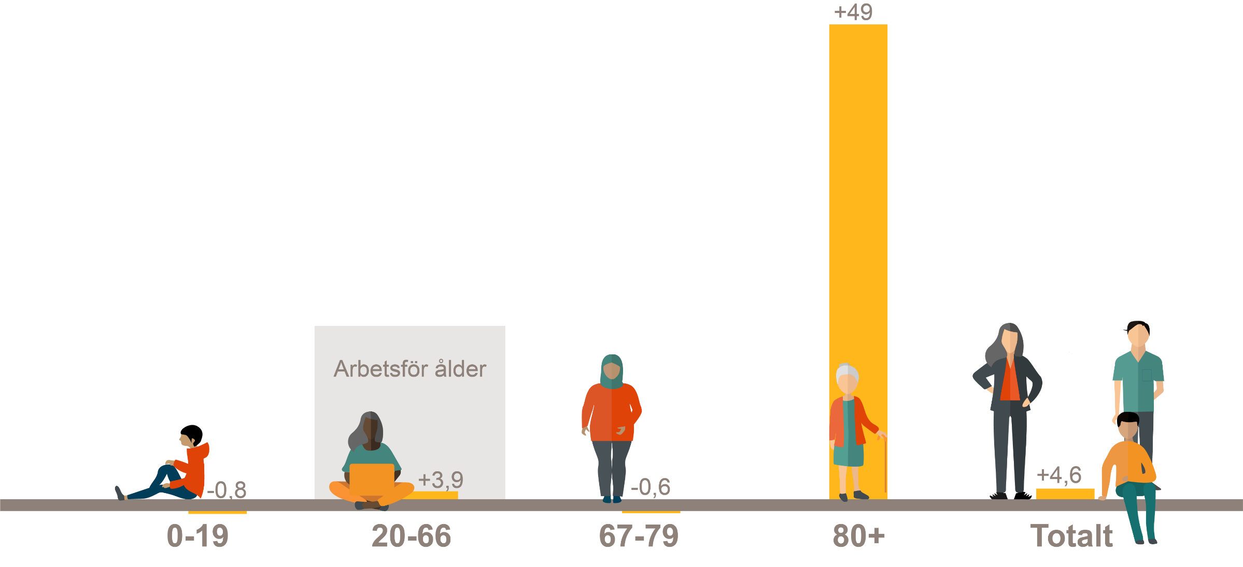
Möta det ökade vårdbehovet
Notes:
Vad är då syftet med Min vård Gävleborg?
Att möta det ökade vårdbehovet är en stor anledningen till varför vi satsar på Min vård Gävleborg.
I det här diagrammet som kommer från Sveriges Kommuner och Regioner (SKR) kan vi se att antalet äldre i befolkningen kommer att öka snabbare än befolkningen i arbetsför ålder. Fram till 2030 väntas invånare som är 80 år och äldre att öka med nästan 50% medan gruppen i arbetsför ålder bedöms öka med endast 5 procent. Den demografiska förändringen innebär stora utmaningar att finansiera och inte minst bemanna hälso- och sjukvårdens verksamheter. Som en del av lösningen krävs att kommuner och regioner förändrar sina arbetssätt
Vi behöver hitta nya effektivare sätt att arbeta inom vården. Digitala verktyg kan hjälpa oss att effektivisera och till och med automatisera vissa arbetsmoment.

Slide 11
Göra vården mer tillgänglig
Notes:
Ett annat syfte med Min vård Gävleborg är att göra vården mer tillgänglig.
Gävleborgs län är Sveriges 7:e största län till ytan. Distanserna inom länet kan ibland bli långa. Mellan Gävle och Nordanstig är det exempelvis strax över 17 mil.
Med Min vård Gävleborg kan patienterna sköta vissa vårdärenden hemifrån. Vården blir på så sätt mer tillgänglig för de som har långa avstånd eller som av andra skäl har svårt att ta sig fysiskt till vården. Att ha möjlighet att ”slippa” resa 6 mil från exempelvis Ljusdal till Hudiksvalls sjukhus kan göra stor skillnad för patienten.
Det finns även ett behov och en förväntan hos invånarna att även vården ska erbjuda smidiga digitala lösningar.

Slide 12
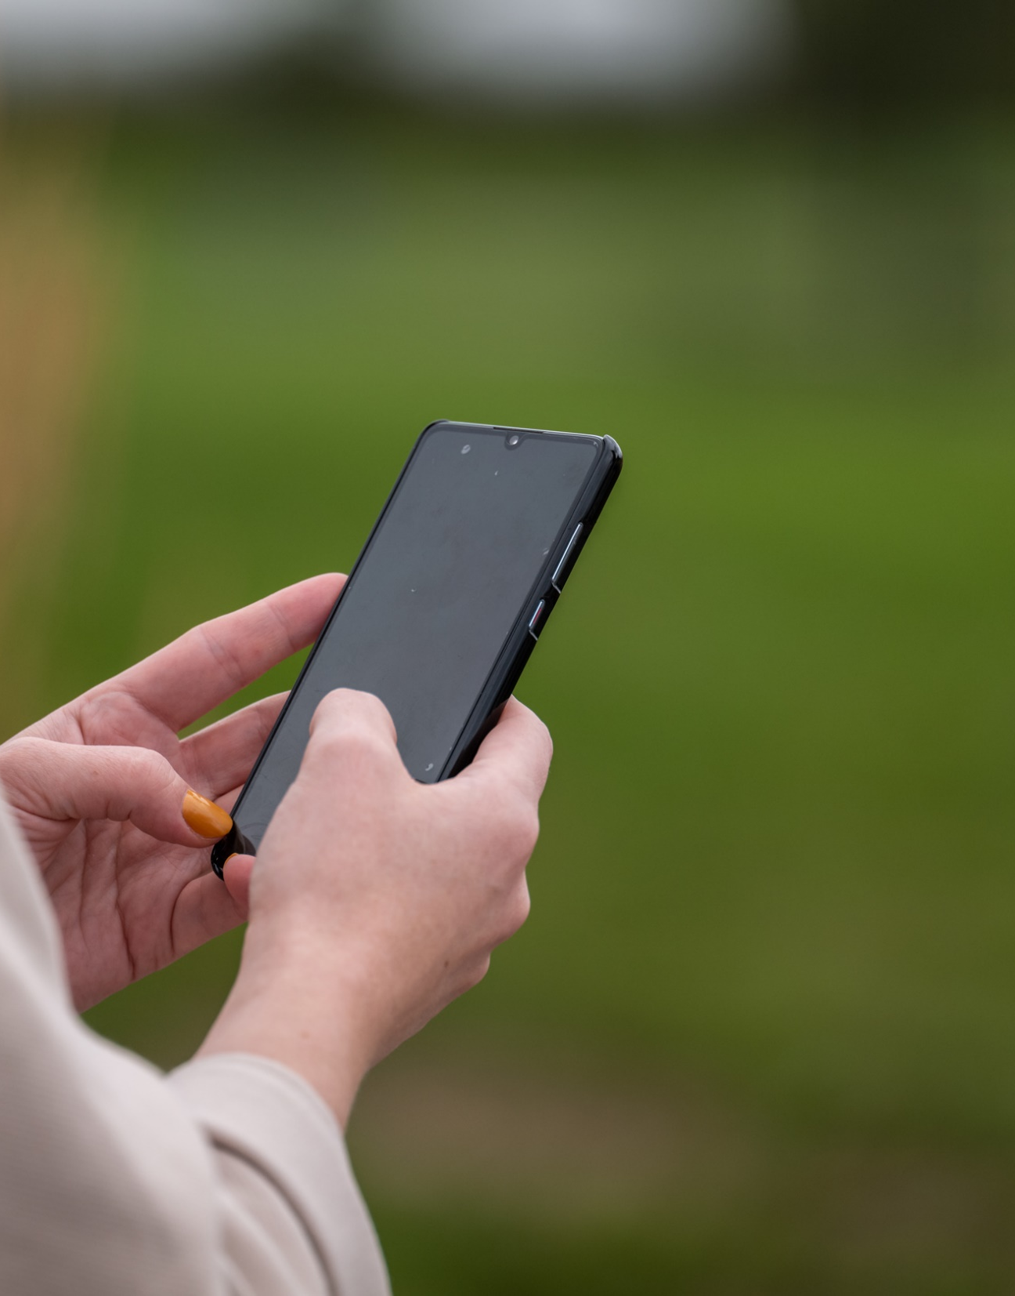
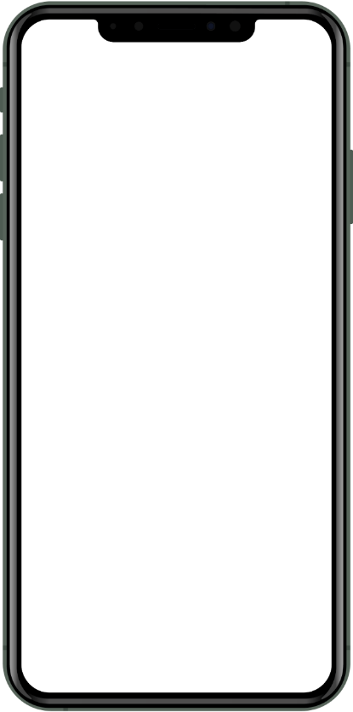
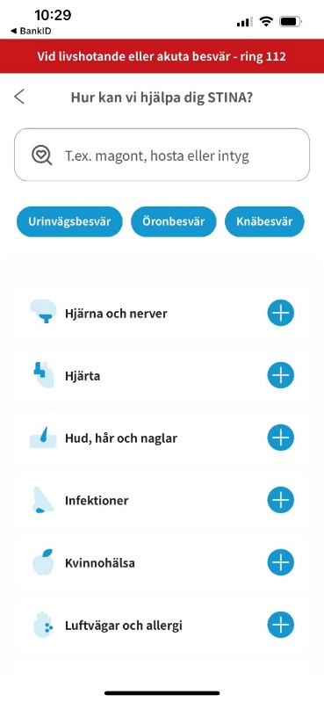
Snabbare hamna rätt i vården
Egenvårdsråd
Primärvård
Specialiserad vård
Tandvård
Notes:
Genom en digital ingång kan patienterna snabbare hamna rätt i vården.
Tidigare har de flesta patienter haft kontakt med primärvården först för att sedan bli hänvisade till den specialiserade vården vid behov.
I Min vård Gävleborg kommer den som söker vård att guidas till den mottagning som bäst möter den vårdsökandes behov. Steget med att alltid besöka primärvården först, försvinner i de fall där den specialiserade vården kan ge patienten rätt vård.
För att guida invånare till rätt vård används ett automatiserat triageringsverktyg. Verktyget kan beskrivas som en digital symtombedömningstjänst som ger antingen egenvårdsråd eller rekommendation om att besöka vården. Triageringsverktyget kallas också internt inom Region Gävleborg för triagemotor.

Slide 13
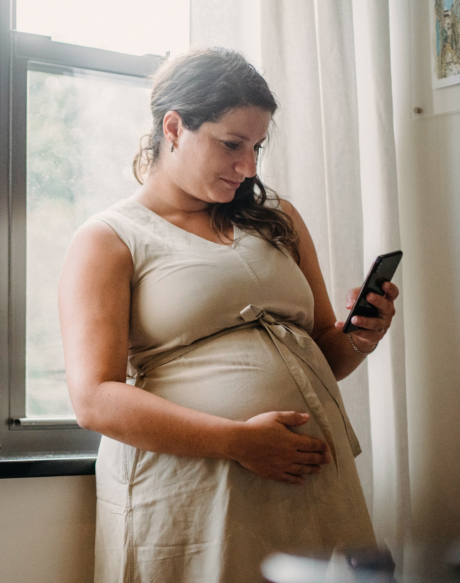
Göra det enklare att kommunicera
Notes:
Vi vill också göra det enklare för patienterna och vården att kommunicera med varandra.
Med Min vård Gävleborg kan vården enkelt skicka information digitalt till patienterna, till exempel via meddelanden (även kallad asynkron chatt inom vården).
Patienterna kan också kommunicera digitalt med vården via till exempel meddelanden eller genom att besvara frågeformulär. Att ha möjlighet att skicka meddelanden till sin vårdkontakt är ett enkelt sätt att skapa trygghet hos patienterna. Det är snabbt sätt att ta kontakt och patienten behöver inte ställa sig i telefonkö för att ställa en enkel fråga.
Digitala möten också ett sätt att göra det enklare att kommunicera. Digitala möten fungerar i många fall utmärkt även för vårdbesök. Det ger patienterna möjlighet att ha mötet på den plats som passar bäst. Det kan också vara enklare att ha ett digitalt möte (än ett fysiskt besök) om det är flera olika parter som ska delta, till exempel anhöriga eller tolk.

Slide 14

Göra patienten mer delaktig
Notes:
Genom att appen gör det enklare för vården och patienterna att kommunicera med varandra, blir patienten också mer delaktig i sin egen vård.
Att göra patienten mer delaktig och självständig i sin egen vård är en del av syftet med Min vård Gävleborg.
Att söka vård digitalt ger patienten möjlighet att söka vård när som helst under dygnet.
Att ge patienterna möjlighet att boka dag och tid för sitt besök till vården själva, kan underlätta för patienten då den själv kan välja den tid som passar bäst.
Genom exempelvis asynkrona chattar (meddelanden) ges patienterna möjlighet att ställa frågor eller kontakta vården på eget initiativ.
Att svara på frågor kan vara ett sätt att förbereda ett besök i vården.

Slide 15
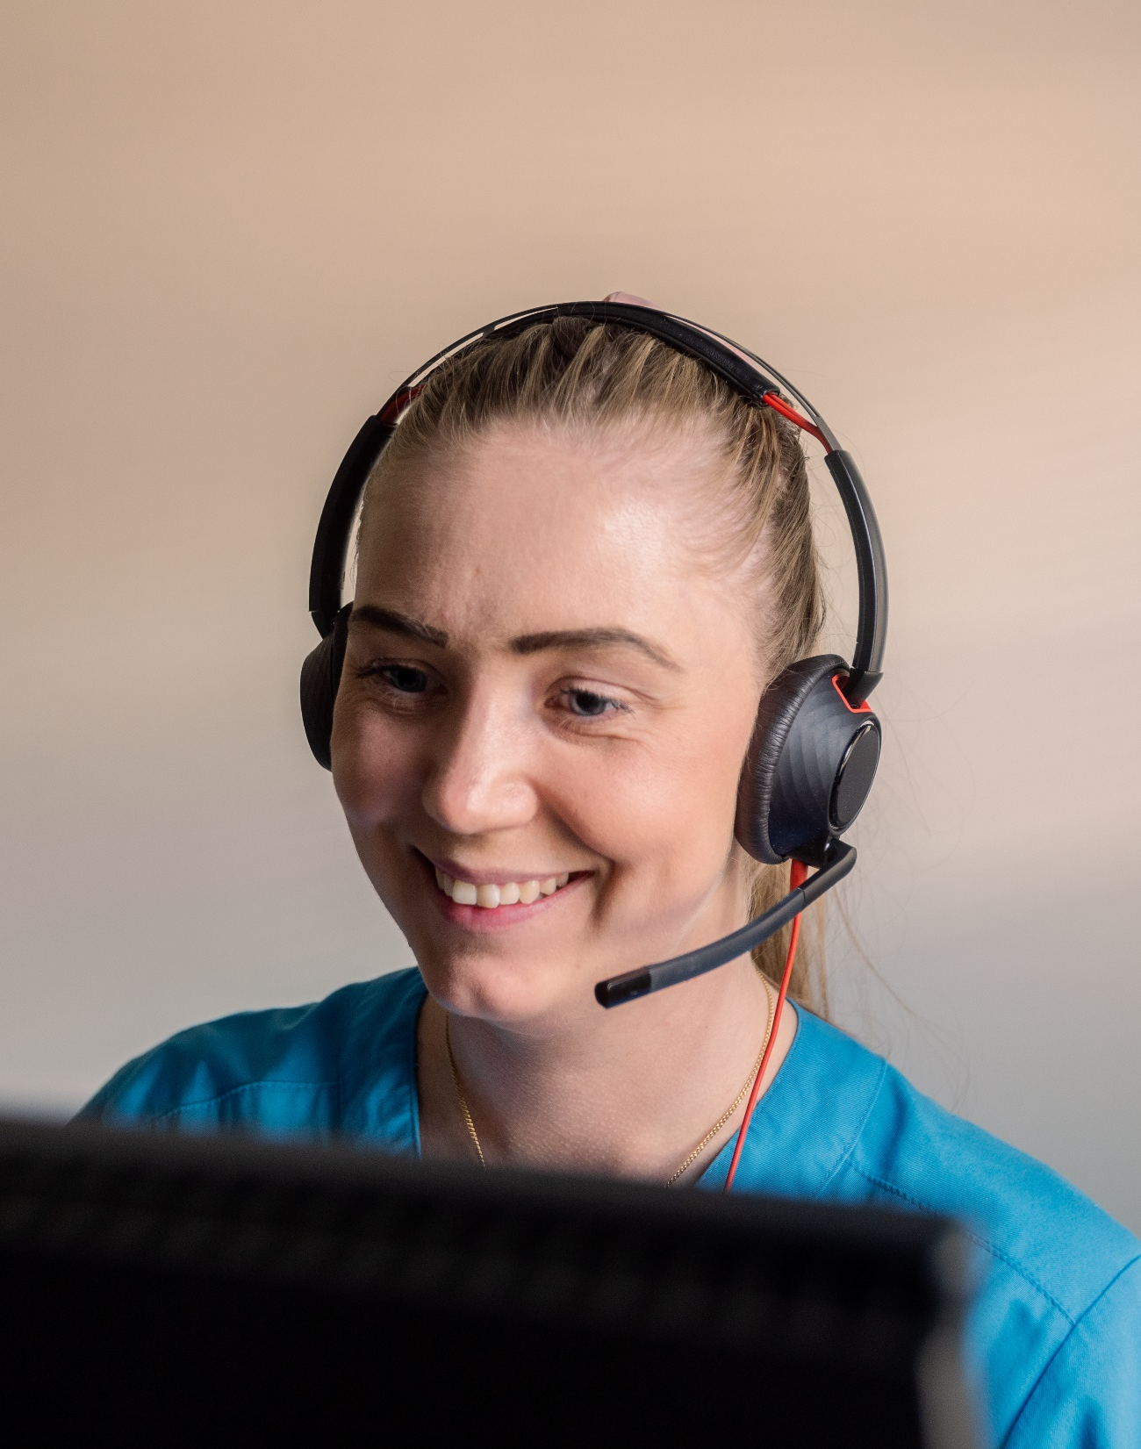
Skapa förutsättningar för samverkan
Möjliggör samarbete kring digital bemanning
Bättre tillgång till spetskompetenser
Underlättar för aktörer att medverka under ett besök
Notes:
En viktig del i syftet med Min vård Gävleborg är att skapa förutsättningar för samverkan inom vården och runt patienten.
Min vård Gävleborg möjliggör samarbete kring digital bemanning. Det kan vara enklare att samverka kring ärenden som inkommer digitalt. Ärenden som inkommer genom Min vård Gävleborg kan lätt fördelas mellan olika hälsocentraler vid behov.
Min vård Gävleborg underlättar för flera aktörer att medverka under ett besök. Under ett digitalt besök kan exempelvis flera aktörer medverka för att hitta lösningar för patientens vård. Det är också möjligt att konsultera en kollega digitalt både innan, under och efter ett besök med en patient.
Min vård Gävleborg ger bättre tillgång till spetskompetenser. I vår digitala plattform har vi även specificerat vilka kompetenser våra medarbetare besitter. Det kan alltså vara lättare att hitta spetskompetenser digitalt. Det är bra för patienten om vården kan samverka runt patienter som kräver spetskompetenser.
Samverkan gynnar både patienter och medarbetare.

Slide 16
Vision och mål med
Min vård Gävleborg

Slide 17
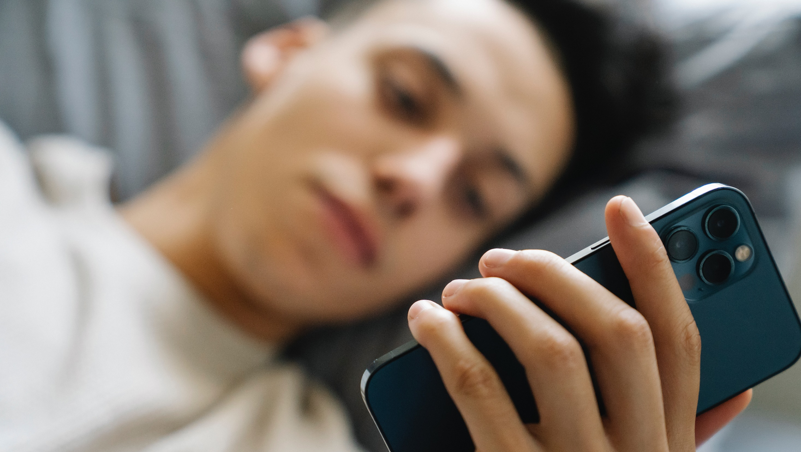
MÅL
Rätt vård i rätt tid på rätt sätt
Notes:
Målet med Min vård Gävleborg är att patienterna ska få rätt vård i rätt tid och på rätt sätt.
Rätt vård – handlar om att den som söker vård ska hamna rätt i vården så snabbt som möjligt. Till exempel när en invånare söker vård, då kan den få tid direkt hos ögonmottagningen istället för att först besöka primärvården för att där få en remiss till ögonmottagningen. I de fall där det går att kapa ledtider och onödiga steg i processen kommer vi att satsa på att göra det.
Rätt tid – handlar om att hantera varje ärende i rätt tid. Hur snabbt ärenden ska hanteras i Min vård Gävleborg bestäms enligt en prioritetsordning. Varje ärende får en prio mellan 1-12.
1 betyder att patienten uppmanas att ringa 112 eller besöka akutmottagningen. 12 betyder egenvårdsråd. Siffrorna där emellan sträcker sig allt från att patienten behöver hjälp inom 10 min ända upp till 90 dagar.
Rätt sätt – handlar om att anpassa sättet som ärenden ska hanteras på beroende på vad patienten söker för. För vissa ärenden är ett digitalt besök helt rätt medan för andra ärenden är provtagning och fysiskt besök helt rätt.

Slide 18

VISION
Digitalt när du kan,
fysiskt när det behövs
Notes:
Vår vision är Digitalt när du kan, fysiskt när det behövs
Att använda Min vård Gävleborg utesluter inte fysiska besök.
Ett digitalt besök kan till exempel resultera i ett uppföljande fysiskt besök hos vården för att göra en undersökning eller ta prover.
Ett fysiskt besök kan i sin tur resultera i ett digitalt uppföljningsbesök.
När patienten söker vård digitalt innebär det inte att utfallet per automatik blir ett digitalt besök. Patienterna kan lika väl bli uppmanad att besöka vården fysiskt om den uppger symtom som behöver undersökas kroppsligen.

Slide 19
Tjänster för patienterna i Min vård Gävleborg

Slide 20
Tjänster i Min vård Gävleborg
Söka vård
Digitala besök
Skicka meddelande
Frågeformulär
Boka tid
Omboka och avboka
Förnya recept
Preventivmedel
Intyg
Notes:
Min vård Gävleborg är under ständig utveckling. Tjänster och funktioner kommer att uppdateras löpande.
Just nu är det främst dessa tjänster som patienterna använder.
Invånarna kan söka vård för nya besvär digitalt via appen. Appen har öppet dygnet runt och patienten har möjlighet att söka vård när den vill, till exempel på kvällen eller helgen. Genom det automatiserade triageringsverktyget i appen blir patienten hänvisad till den mottagning som bästa kan hjälpa den. Med Min vård Gävleborg ger vi jämlik vård till våra invånare genom att bedöma symtom och hänvisa till vård på ett likvärdigt sätt
En viktig funktion i Min vård Gävleborg är möjligheten att ha digitala besök. Ett digitalt besök kan vara en chatt, ett ljudsamtal eller ett videosamtal. Ett digitalt besök gör vården mer tillgänglig eftersom det kan genomföras på den plats som passar patienten bäst. Patienten slipper dessutom restid till vården, vilket gör att vårdbesöket blir både tidseffektivt och resurseffektivt.
De invånare som har en fast vårdkontakt eller behandlande roll har alltid möjlighet att skicka meddelanden till sina kontakter. Meddelandekanaler kan även startas av vilken medarbetare som helst som vill ge patienten en möjlighet att höra av sig vid frågor eller funderingar om sin vård.
Invånaren kan ges möjlighet att boka tid för vårdbesök på hälsocentral eller mottagning eller provtagning på hälsocentral själv under vissa förutsättningar. Att ge patienterna möjlighet att boka själva kan vara till stor hjälp både för vården och patienten. Patienten kan då själv bestämma tid och dag för besöket, utifrån vissa givna ramar.
Frågeformulär är en funktion i Min vård Gävleborg som kan användas på olika sätt. Patienten kan svara på frågeformulär för att förbereda ett besök eller följa upp exempelvis en behandling. Frågeformulär kan användas under, inför eller efter ett besök.
Omboka och avboka tid
Invånaren kan skicka meddelande om att den vill omboka eller avboka ett planerat besök.
Detta kan invånaren göra senast 24 timmar innan besöket äger rum.
Förnya recept på läkemedel, hjälpmedel eller speciallivsmedel.
Invånaren kan skicka in förfrågan om att förnya recept på läkemedel som hämtats ut de senaste 15 månaderna. Invånaren kan förnya speciallivsmedel och tillbehör eller hjälpmedel för diabetes, stomi och inkontinens.
Preventivmedel
Invånaren kan söka för att:
- Förnya preventivmedel
- Börja med preventivmedel
- Byta preventivmedel
- Sluta med preventivmedel
Intyg
Invånaren kan söka nya intyg samt förnya intyg eller medicinska underlag. Till exempel:
- Vab-intyg
- Nytt intyg handikapparkering
- Förlängning av intyg handikapparkering
- Intyg färdtjänst
- Intyg körkort
- Intyg för inställd resa
- Invaliditetsintyg
- Nytt sjukintyg
- Förlängning av sjukintyg
- Intyg ospecificerat

Slide 21
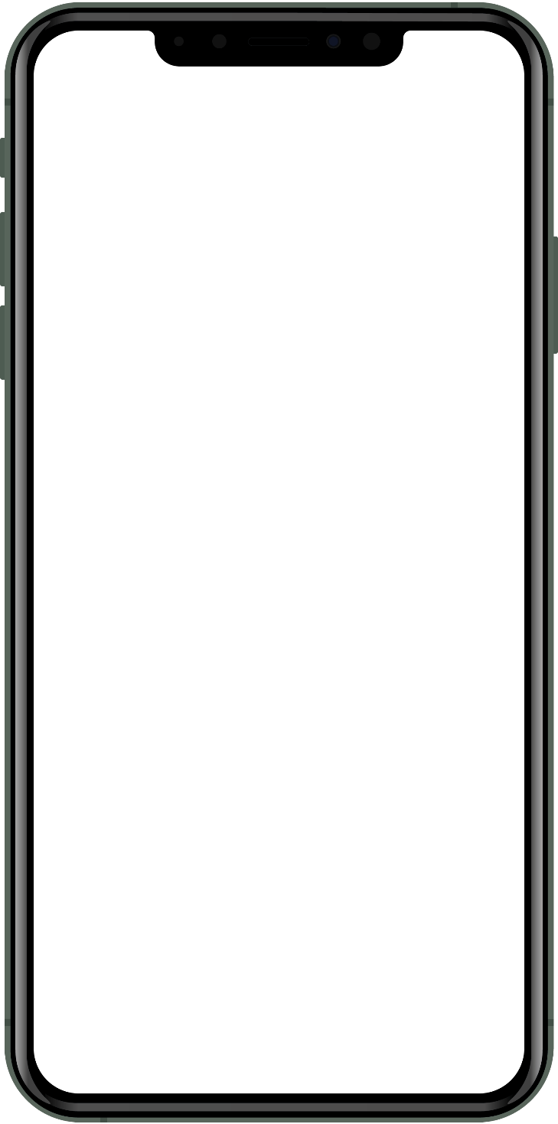
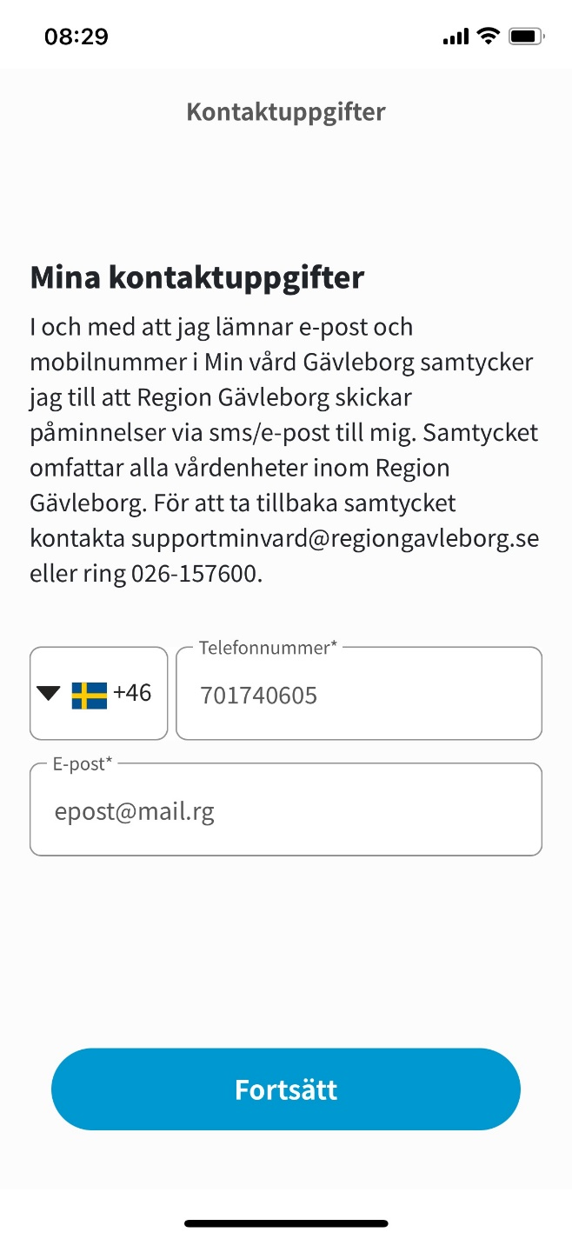
Notifieringar
SMS och e-post till patienterna
med notiser om alla aktiviteter
Notes:
Notifieringar är en viktig del av Min vård Gävleborg.
Patienten registrerar sitt telefonnummer och sin mailadress i appen och får notiser via SMS och mail vid aktivitet i appen.
Patienten får till exempel påminnelser inför ett besök i vården eller information om att det finns ett meddelande att läsa i appen.

Slide 22
Triage och assisterad triage

Slide 23
Patienten blir slussad till den mottagning som bäst kan hjälpa vid första kontakt
Invånaren söker vård i Min vård Gävleborg
Vården tar emot patienten
Ärendet sorteras till vården
Baserat på prioritet, vårdnivå, roll och besöksform
Svarar på frågor i appen och får rekommendation till vård
Notes:
När invånaren söker vård digitalt används det automatiserade triageringsverktyget (som även kallas triagemotor internt) för att hjälpa till att guida personen rätt i vården.
Den så kallade triagemotorn funkar på det viset att:
Invånaren får besvara frågor om sitt hälsotillstånd i appen.
Svaren på frågorna genererar en medicinsk rekommendation. Patienten blir därefter guidad till rätt mottagning eller så får patienten ett egenvårdsråd om besvären bedöms vara så pass milda.
I vården sorteras ärendet till den mottagning som bedöms bäst kunna hjälpa patienten. Ärendet skickas till vården baserat på;
- Prioritet (1-12)
- Vårdnivå (primärvård eller specialiserad vård)
- Besöksform (digitalt eller fysiskt)
- Roll (yrke, specialitet och spetskompetens)

Slide 24

Möjliga utfall
Fysiskt besök
- Drop in
- Bokad tid
Ring 112
Digitalt besök
- Drop in
- Bokad tid
Egenvårdsråd
och/eller
chatt med vårdpersonal
Notes:
Om patienten uppger symtom som indikerar att det kan vara fara för livet, kommer patienten att bli uppmanad att ringa 112 istället för att vara kvar i appen.
Annars kommer patienten antingen bli rekommenderad att besöka vården eller egenvård.
Vilken typ av besök som rekommenderas beror på vilket/vilka symtom som patienten har uppgett och vilken prioritet som ärendet har fått.

Slide 25
Hanteringstider
PRIO | 1 | 2 | 3 | 4 | 5 | 6 | 7 | 8 | 9 | 10 | 11 | 12
Ska omhändertas inom | Omedelbart | 10 min | 30 min | 2 h | 8 h | 24 h | 48 h | 72 h | 7 dgr | 30 dgr | 90 dgr | Egenvård
112
Skyndsamt
Närmsta dygnet
Vardag närmaste tiden
Avvakta
Notes:
Det finns 12 olika prioritetsgrader för ärenden i Min vård Gävleborg.
Vid prio 1 ombeds patienten att ringa 112. Då bedöms besvären vara så allvarliga att patienten bör tillkalla ambulans eller ta sig till akutmottagningen på något sätt.
Vid prio 12 ombeds patienten att lindra besvären genom egenvård.
Prio 2-11 har hanteringatider från 10 minuter upp till 90 dagar,

Slide 26
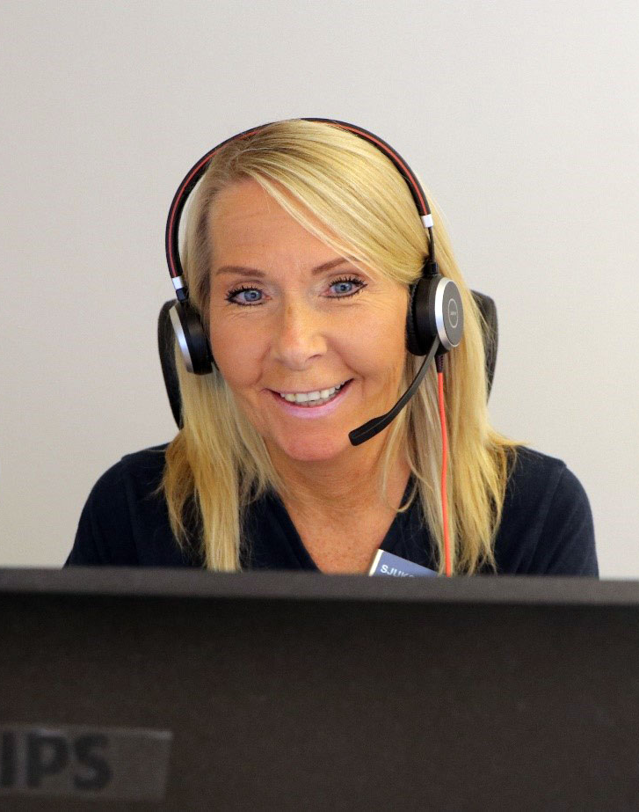
Assisterad triage
Assisterad triage innebär att invånaren får hjälp att genomföra en triage i
Min vård Gävleborg.
Hos Region Gävleborg är det i nuläget endast 1177 på telefon som använder assisterad triage.

Slide 27

Varför assisterad triage?
För att ge patienten samma bedömning oavsett kontaktväg
För att ge patienten samma rättigheter oavsett kontaktväg
För att på ett lättare och bättre sätt kunna kvalitetssäkra vår rådgivning

Slide 28
Invånaren ringer till 1177 för råd
Vården tar emot patienten
1177 genomför assisterad triage
1177 överlämnar ärendet till vården
Digitala patienter får hjälp via digitala eller fysiska besök
Icke digitala patienter får hjälp via telefonsamtal
Digitala patienter får bokningsbiljett
Icke digitala patienter överlämnas via konsultation
Samma frågor som i appen
Samma utfall som i appen
Patienten blir slussad till den mottagning som bäst kan hjälpa vid första kontakt
Notes:
Assisterad triage fungerar i stort sett likadant som när invånaren söker vård digitalt på egen hand.
Ett behov uppstår och invånaren väljer att kontakta vården genom att ringa 1177.
Under samtalet får invånaren besvara frågor som rådgivningssköterskan ställer från triagemotorn. Invånaren får samma frågor på telefon som den skulle ha fått i appen och invånaren får också samma rekommendation till vård som i hade använt appen.
Svaren på frågorna genererar en medicinsk rekommendation som 1177 sedan överlämnar till vården.
Överlämningen till vården sker genom att de patienter som anser sig vara ”digitala” får en bokningsbiljett till besök i vården.
Icke digitala patienter överlämnas via konsultation till vården.
Vid brådskande ärenden kan patienten även bli hänvisad att akut uppsöka en mottagning.

Slide 29
Viktigt att veta om konsultationer från 1177
De skickas för att hälsocentral/mottagning ska ringa upp patient som behöver vård
De heter ”1177 anteckning”
De ska ses som överlämningar till hälsocentral/mottagning
De skickas alltid till sjuksköterska
De måste besvaras så att 1177 kan avsluta ärendet hos sig

Slide 30
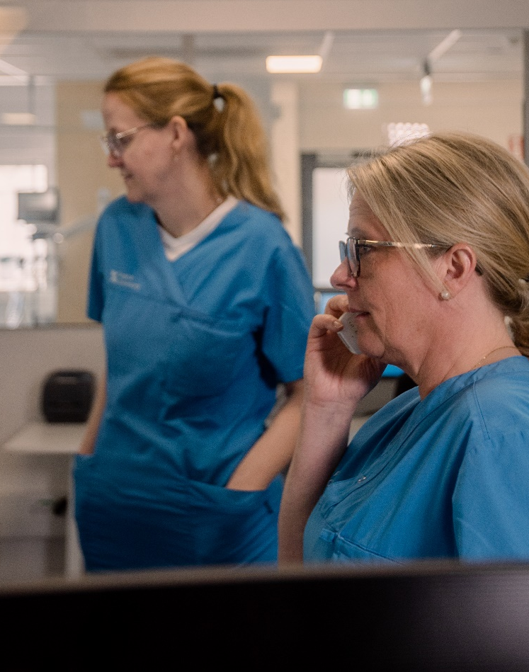
Viktigt att veta om konsultationer
Konsultationer eskalerar inte
Därför är det extra viktigt att kontrollera att alla konsultationer har besvarats innan ni stänger för dagen
Inkommande konsultationer med
prio 2-5 genererar extern avisering

Slide 31
Vårdgivare i Min vård Gävleborg

Slide 32
Många aktörer - EN gemensam ingång
Primärvård
Specialiserad vård
Tandvård
Notes:
Min vård Gävleborg erbjuder patienten EN gemensam ingång till vården. Det är många olika aktörer som finns tillgängliga i plattformen för att hantera patienternas ärenden.
De flesta patienter som söker vård via triagemotorn i Min vård Gävleborg kommer att hamna hos primärvården för att få hjälp med sina besvär.
Vissa ärenden kommer dock att gå direkt till den specialiserade vården.
Grundtanken i Min vård Gävleborg är att invånaren ska få vård hos den vårdgivare som den är listad hos, så långt det är möjligt.

Slide 33
Vårdgivare
Primärvård
Specialiserad vård
Tandvård
Notes:
Det finns flera olika vårdgivare i vårt län.
I primärvården finns det både hälsocentraler som drivs av Region Gävleborg och hälsocentraler som drivs i privat regi men som samarbetar med Region Gävleborg.
I den specialiserade vården finns endast Region Gävleborg som vårdgivare.
För tandvården är Folktandvården i Region Gävleborg vårdgivare.
Vem som är vårdgivare till patienten påverkar vilken information om patientens ärende som medarbetaren kan se i Clinic24. Det kan även påverka vissa funktioner för samarbete i Clinic24.

Slide 34
Vad du som medarbetare kan se och göra i Clinic24
Aktivitet | Samma vårdgivare | Mellan vårdgivare
Läsa information om en patients ärende | ✓ | ✗
Skicka digitala konsultationer | ✓ | ✓
Skicka bokningsbiljetter | ✓ | ✓
Överlämna ett digitalt besök | ✓ | ✗
Flytta ett digitalt besök | ✓ | ✗
Bjuda in kollega till pågående digitalt besök | ✓ | ✗
Notes:
Låt oss titta på några aktiviteter i Clinic24.
När det gäller information om en patients ärende, så stannar informationen hos patientens vårdgivare. Om en patient till exempel har sökt vård digitalt är det endast patientens vårdgivare som kan läsa patientens egenanamnes som genererats via triagemotorn. Anteckningar och övrig information om patientens ärende stannar också hos vårdgivaren.
Det är möjligt att skicka digitala konsultationer mellan olika vårdgivare
Det är också möjligt att skicka bokningsbiljetter mellan olika vårdgivare.
Däremot går det inte att överlämna ett digitalt besök mellan olika vårdgivare.
Det är inte heller möjligt att flytta ett digitalt besök mellan olika vårdgivare.
Det går heller inte att bjuda in kollega till pågående digitalt besök om din kollega tillhör en annan vårdgivare.

Slide 35
Fast vårdkontakt
& behandlande roll

Slide 36
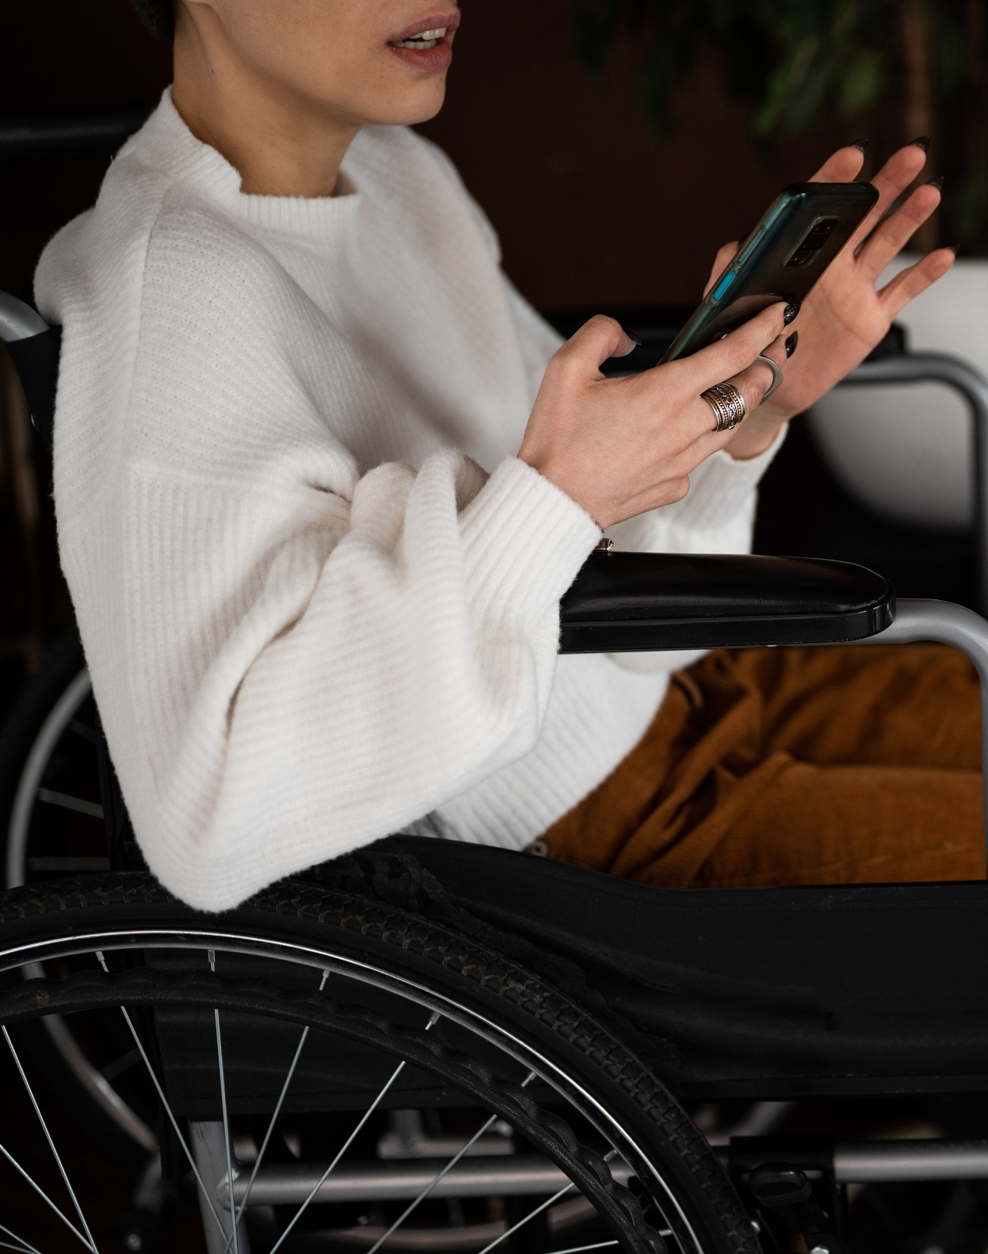
Meddelanden
Patienter som har en fast vårdkontakt eller behandlade roll, har möjlighet att chatta direkt med sina kontaktpersoner genom Min vård Gävleborg.
Notes:
Patienter som har en fast vårdkontakt eller behandlade roll, har möjlighet att chatta direkt med sina kontaktpersoner genom Min vård Gävleborg.
När patienten loggat in i appen kan de använda en funktion på startsidan för att skicka ett meddelande till sin fasta vårdkontakt eller sin behandlande roll. När patienten har skickat sitt meddelande startas en chatt. Genom chatten kan patienten och vården kommunicera med varandra. Patienten kan vänta sig svar inom tre dagar efter att ha skickat sin fråga eller meddelande. Funktionen ska alltså inte användas för akuta eller brådskande ärenden.
Syftet med att erbjuda patienterna en möjlighet att chatta med sina kontaktpersoner, är att göra vården mer tillgänglig. Patienterna kan på ett enkelt sätt och eget initiativ starta en kommunikation med sina fasta vårdkontakt eller behandlande roll. Alla patienter som har fast vårdkontakt eller behandlande roll knuten till sig, har automatiskt denna möjlighet i Min vård Gävleborg.

Slide 37
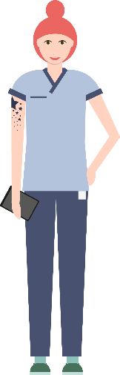


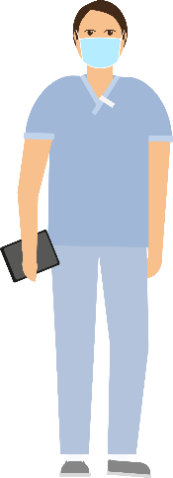
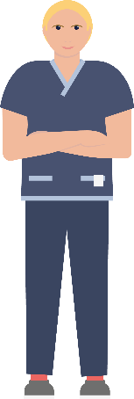
Fast vårdkontakt
Har helhetsansvar för att samordna och koordinera all vård
Ska stärka patientens ställning
Ska vara ett stöd i kontakten med vården
Ska utses om patienten begär det eller om det är nödvändigt
Kan vara vem som helst i organisationen, till exempel sjuksköterska, läkare, psykolog eller administrativ medarbetare
Notes:
Vad är då en fast vårdkontakt?
En fast vårdkontakt har ett helhetsansvar för att samordna och koordinera all vård för patienten. Den ska stärka patientens ställning och ska vara ett stöd för patienten i kontakten med vården.
En fast vårdkontakt ska utses om patienten begär det, eller om det är nödvändigt för att tillgodose patientens behov av trygghet, kontinuitet, samordning, koordinering och säkerhet. Det är patientens behov av vård som styr när och hur länge det är lämpligt att ha en fast vårdkontakt.
Vem som helst i organisationen kan bli fast vårdkontakt. Det finns inga regler kring vilka yrkeskategorier som får vara fast vårdkontakt. En fast vårdkontakt kan vara till exempel sjuksköterska, läkare, psykolog eller en administrativ medarbetare. Bedömningen om vem som bör vara patientens fasta vårdkontakt ska grundas på patientens behov och vilken kompetens som bäst kan tillgodose det behovet.
För en patient med livshotande tillstånd ska verksamhetschefen dock utse en legitimerad läkare som fast vårdkontakt.

Slide 38
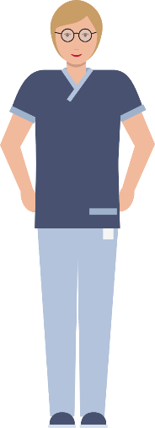
Behandlande roll
Ska samordna insatser, utvärderingar och uppföljningar
Har ansvar inom ett särskilt område, till exempel en organspecifik sjukdom eller ett komplext sjukdomstillstånd
Till exempel;
Kontaktsjuksköterska inom cancervård
Astma/KOL-sjuksköterska
Diabetessjuksköterska
Patientansvarig fysioterapeut
Patientansvarig psykolog
Patientansvarig kurator
Patientansvarig undersköterska
Notes:
Vad är då en behandlande roll?
En behandlande roll ansvarar för att samordna insatser, utvärderingar och uppföljningar i vården av en patient.
En behandlande roll har ansvar för patienten inom ett särskilt område, till exempel en organspecifik sjukdom eller ett komplext sjukdomstillstånd
En behandlande roll kan till exempel vara:
Kontaktsjuksköterska inom cancervård
Astma- KOL sjuksköterska
Diabetessjuksköterska
Hjärtsviktssjuksköterska
Patient-ansvarig sjuksköterska
Patientansvarig arbetsterapeut
Patientansvarig fysioterapeut
Patientansvarig psykolog
Patientansvarig kurator
Patientansvarig undersköterska

Slide 39
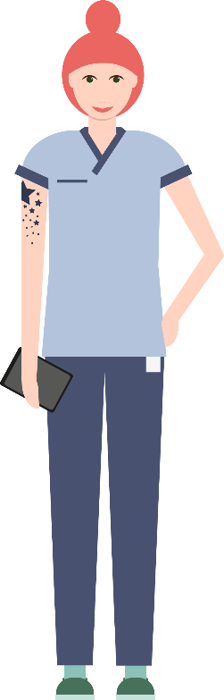

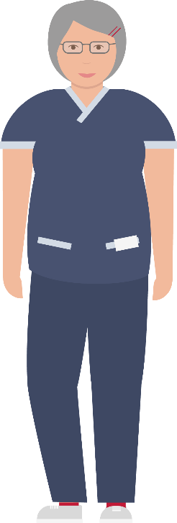
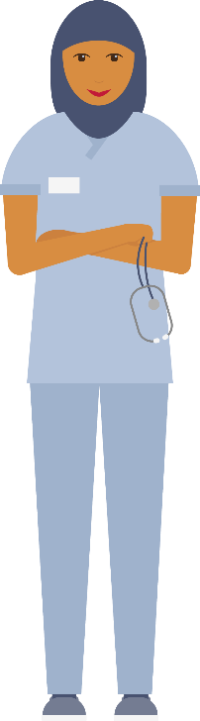
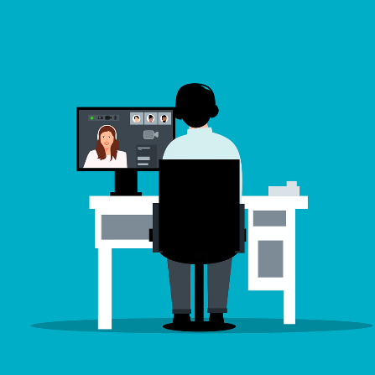
Patient
Fast vårdkontakt
Behandlande roll
Notes:
En patient kan ha en fast vårdkontakt samt en eller flera behandlande roller.
Tanken med att ha en fast vårdkontakt är att:
Patienten ska känna sig trygg i sina kontakter med vården.
Patienten ska få samordning så att den får rätt vård på rätt plats när den behöver det. Det är särskilt viktigt om patienten har flera sjukdomar.
Patienten ska ha en person som den kan kontakta för att fråga om vad som händer och vad som planeras i sin vård.
Patienten ska få information om sina rättigheter i vården så att du förstår att den kan delta i och påverka sin vård.
Tanken med behandlande roll är att:
Patienten ska känna sig trygg i sin kontakt med vården
Patienten ska ha en kontaktperson för behandlingar som gäller en specifik sjukdom eller särskilt sjukdomstillstånd
Patienten ska ha kontinuitet i sin vård.

Slide 40
Fast vårdkontakt
Behandlande roll
Patient
Notes:
Det är också möjligt att vara både fast vårdkontakt och behandlande roll samtidigt.
Vem som är fast vårdkontakt och behandlande roll till en patient ska dokumenteras i patientens journal.
Vården behöver även registrera fast vårdkontakt och behandlande roll i befolkningsregistret.
I befolkningsregistret är det möjligt att lägga till eller ta bort fast vårdkontakt och behandlande roll för patienterna.
När du som medarbetare i vården finns registrerad som fast vårdkontakt eller behandlande roll i befolkningsregistret, kan patienterna automatisk kontakta dig via chatt i Min vård Gävleborg.

Slide 41
Funktioner i Clinic24 för medarbetarna

Slide 42
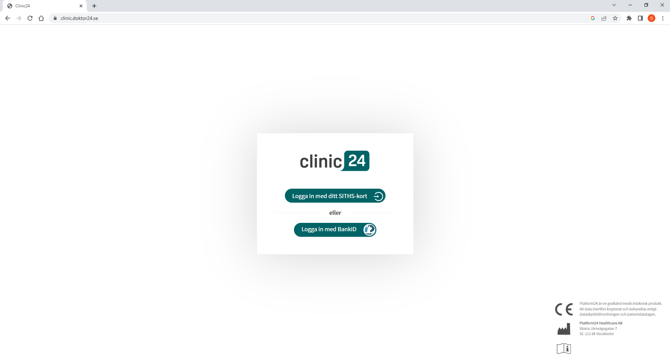
System
Vårdens medarbetare använder Clinic24
Patienten använder Min vård Gävleborg
Notes:
Vårdpersonal använder webbapplikationen Clinic24 för att arbeta i Min vård Gävleborg.
Utbildning är obligatorisk för alla medarbetare som ska använda Clinic24/Min vård Gävleborg i arbetet.
Patienterna använder alltid Min vård Gävleborg.

Slide 43
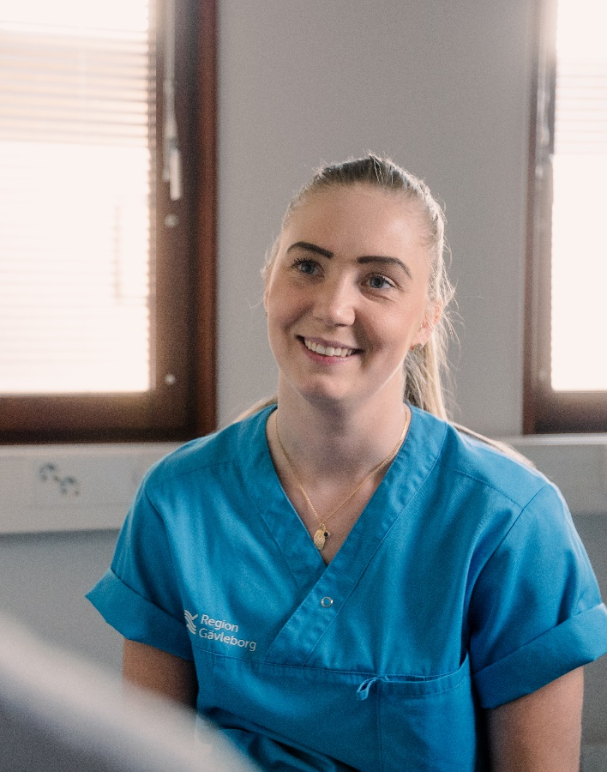
Varje medarbetare har en ”roll”
→ primärvård
→ sjuksköterska
→ diabetes
Viktigaste delarna:
Specialitet
Yrke
Spetskompetens
Notes:
För att medarbetare ska kunna arbeta i Clinic24 behöver varje medarbetare ha ett medarbetaruppdrag och en så kallad ”roll”.
Ett medarbetaruppdrag är en behörighet som styr medarbetarens behörigheter i IT-systemen på arbetsplatsen.
Varje medarbetare som arbetar i Clinic24/Min vård Gävleborg har en så kallad ”roll”. Det behövs för att kunna komma in i systemet.
Viktiga delar i rollen är:
Vilket yrke som medarbetaren har, ex sjuksköterska.
Vilken specialitet som medarbetaren jobbar inom, ex. primärvård.
Vilken spetskompetens som medarbetaren har, ex. diabetes.
Om medarbetaren har både ett medarbetaruppdrag och en roll så kan medarbetaren arbeta i Clinic24.

Slide 44
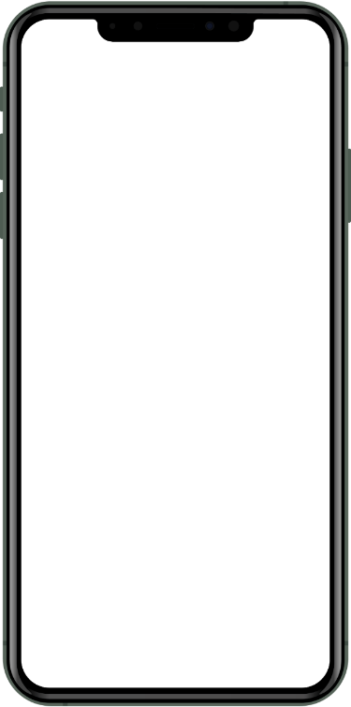

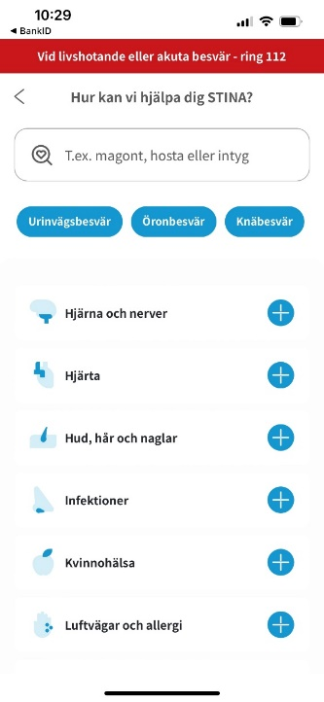
Varför behövs roller i Min vård Gävleborg?
För att patienten ska styras
till rätt kompetens i vården
För att vårdpersonalen
ska hitta rätt resurs
Notes:
Roller behövs för att:
Patienterna ska kunna styras till rätt kompetens i vården
Vårdpersonalen ska ha möjlighet att hitta rätt resurs i vården – vid exempelvis konsultationer

Slide 45
Vad medarbetaren gör i Clinic24
Kommunicerar med patienter
Kommunicerar med kollegor
Clinic24
Tar del av information
Genomför digitala besök
Kommunicerar via chatt
Skickar bokningsbiljetter
Skickar frågeformulär
Tar emot administrativa ärenden
Läser patientens anamnes
Läser på om patientens ärende
Läser svar på frågeformulär
Hanterar vidimeringsposter
Skickar konsultationsförfrågningar
Svarar på konsultationer
Lämnar över besök
Kommunicerar med kollegor
under ett pågående besök
Notes:
Enkelt beskrivet kan man säga att medarbetaren i huvudsak gör tre saker i Clinic24.
Kommunicerar med patienter
Kommunicerar med kollegor och
Tar del av information
Kommunicerar med patienter – I Clinic24
Genomför medarbetarna digitala besök med sina patienter. Både drop in-besök och tidbokade besök.
Kommunicerar medarbetarna med sina patienter via chatt
Skickar medarbetarna bokningsbiljetter till patienterna
Skickar medarbetarna frågeformulär till patienterna, både enstaka och upprepande formulär och
Tar även emot administrativa ärenden från patienterna
Tar del av information – Clinic24 är också en informationskälla
Medarbetaren kan till exempel läsa patientens egenanamnes i Clinic24. Det vill säga information som genererats av de svar som patienten angett i triagemotorn när patienten valt att söka vård digitalt.
Det kan också vara så att det finns övrig information om en patients ärende att läsa in sig på.
Medarbetarna kan även läsa svar på frågeformulär som patienterna besvarat, samt
Hantera vidimeringsposter
Kommunicerar med kollegor – Genom Clinic24 kan medarbetaren även
Konsultera kollegor
Lämna över besök till en annan kollega

Slide 46

Eskalering av ärenden
Målet är att invånaren ska få vård inom utsatt tid.
Ärenden som inte tas omhand i rätt tid eskalerar.
Ärenden som eskalerar öppnas för fler mottagningar.
Under jour- och beredskapstid är vissa mottagningar stängda. Då eskalerar ärendena snabbare.
§
Notes:
Målet är att invånaren ska få vård inom utsatt tid.
Ärenden som inte tas omhand i rätt tid eskalerar.
Ärenden som eskalerar öppnas för fler mottagningar.
Under jour- och beredskapstid är vissa mottagningar stängda. Då eskalerar ärendena snabbare.

Slide 47
Aviseringar
Ska hjälpa medarbetarna att uppmärksamma brådskande ärenden.
Skickas till mottagarens Dect-telefon eller tjänstemobil.
Kan vara ett patientärende eller konsultationsärende
Notes:
Aviseringar är en funktion som ska hjälpa medarbetarna att uppmärksamma att det finns brådskande ärenden att hantera i Clinic24. Syftet är att patienten ska få vård i rätt tid.
En avisering är ett meddelande som skickas till mottagarens Dect-telefon eller tjänstemobil.
En avisering kan handla om två saker. Det kan vara ett patientärende som behöver omhändertas. Det kan även vara en medarbetare som vill konsultera en kollega.

Slide 48
Ärenden som aviseras
Inkomna digitala besök (prio 2-5)
Eskalerade digitala besök (prio 2-5)
Inkomna konsultationsförfrågningar (prio 2-5)
Förfrågan om överlämnande (prio 2-5)
Vidimeringar gällande besök (prio 2-5)
PRIO | 1 | 2 | 3 | 4 | 5 | 6 | 7 | 8 | 9 | 10 | 11 | 12
Ska omhändertas inom | Omedelbart | 10 min | 30 min | 2 h | 8 h | 24 h | 48 h | 72 h | 7 dgr | 30 dgr | 90 dgr | Egenvård
Notes:
Det är endast ärenden som har prioritetsgrad 2-5 som genererar aviseringar.
En avisering kan handla om följande ärenden:
Inkomna digitala besök (prio 2-5)
Eskalerade digitala besök (prio 2-5)
Inkomna konsultationsförfrågningar (prio 2-5)
Förfrågan om överlämnande (prio 2-5)
Vidimeringar gällande besök (prio 2-5)

Slide 49
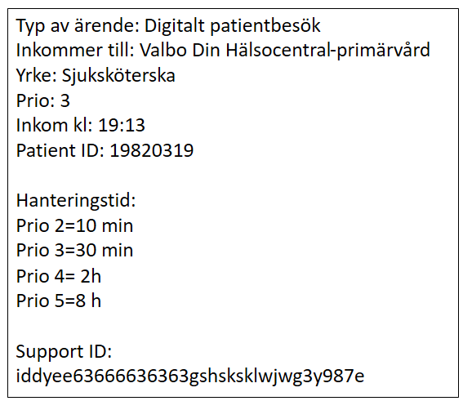
Exempel på avisering
Exempel på avisering
Notes:
Så här kan en avisering se ut.
I meddelandet framgår:
Vilken typ av ärende det handlar om
Vilken mottagning som ärendet har skickats till
Vilken yrkesroll som förväntas hantera ärendet
Vilken prioritet ärendet har
Vilken tid som ärendet inkom
Samt patientens ID – det kan vara användbart för att du som medarbetare lätt ska kunna hitta ärendet i Clinic24
I meddelandet står även hanteringstiderna, som en påminnelse för hur snabbt ett ärende bör hanteras.
Support ID används endast för teknisk felsökning av ärendet.

Slide 50
Unite Assign
I Unite Assign lägger verksamheten in det
telefonnummer som ska få aviseringarna.
Notes:
För att aviseringarna ska gå till den telefon som verksamheten önskar, används systemet Unite Assign.
Där lägger lägger verksamheten in det telefonnumret som ska få aviseringen.

Slide 51
Min vård Gävleborg och 1177.se

Slide 52
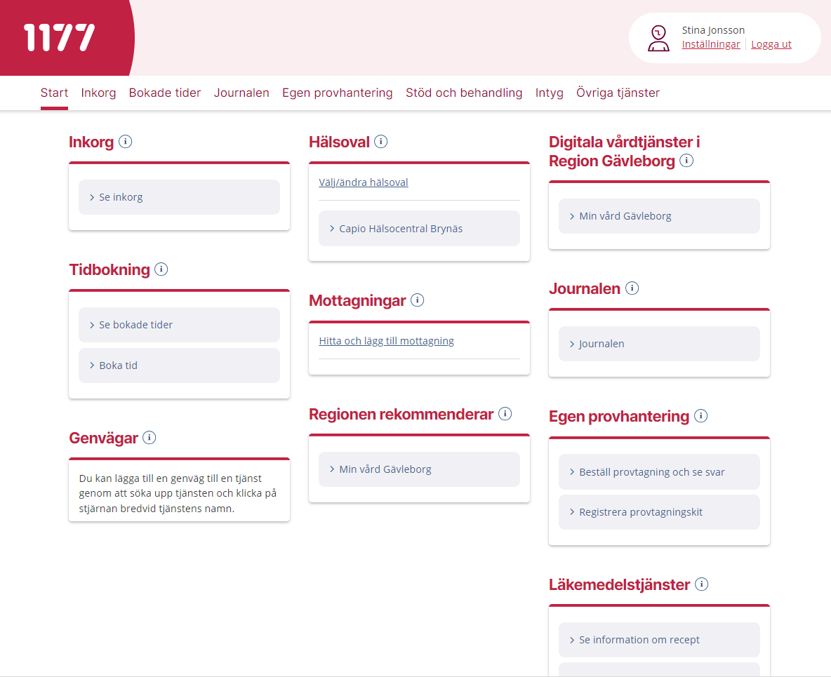
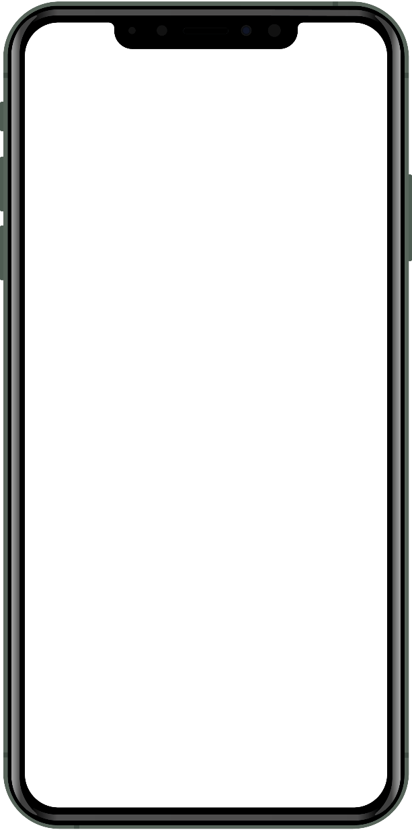
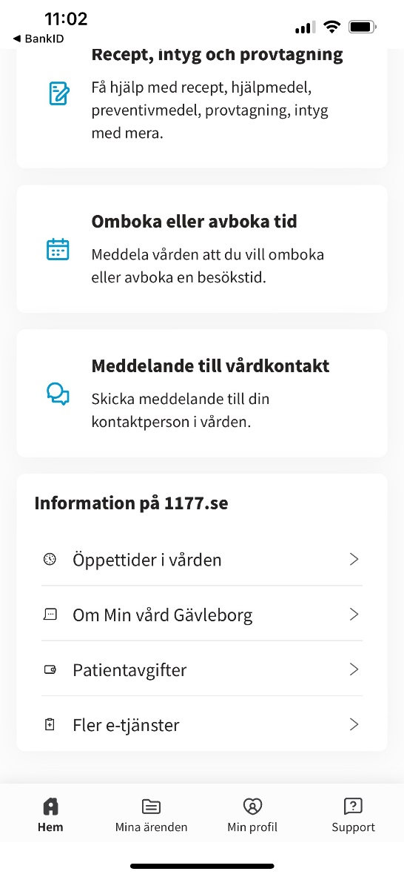
1177.se och Min vård Gävleborg
Notes:
Min vård Gävleborg är till viss del sammankopplad med 1177.se men består främst av egna fristående digitala vårdtjänster.
Det är samma inloggning till Min vård Gävleborg som 1177.se. Det innebär att det är möjligt att gå från inloggat läge i Min vård Gävleborg till inloggat läge på 1177.se. Det kan vara användbart om du till exempel vill läsa din journal eller använda andra e-tjänster på 1177.se. Från 1177.se finns länk tillbaka till Min vård Gävleborg.
All information och alla tjänster från 1177 finns dock inte representerade i Min vård Gävleborg. Endast de e-tjänster eller den information som anses ha ett stort värde för invånaren kommer att finnas integrerade i Min vård Gävleborg.
Både 1177 och Min vård Gävleborg är viktiga plattformar för Region Gävleborg och våra invånare. Dessa två plattformar kommer att finnas parallellt med varandra och ambitionen är att nyttja de tjänster som fungerar bäst för både invånarna och medarbetarna.

Slide 53
Support

Slide 54
Support för invånare - Min vård Gävleborg
Hälsotorget
Fysiska besök i Gävle och Hudiksvall
Mail
supportminvard@regiongavleborg.se
Telefon
026 -15 76 00
1177.se
Användarinformation om tjänsten
Kontakta oss
Meddelandefunktion i appen
Notes:
En supportorganisation har etablerats för att hjälpa invånare som har frågor om hur Min vård Gävleborg fungerar och för att hjälpa till vid tekniska problem.
Användarna kan få hjälp genom att:
ringa
maila
besöka supporten (Hälsotorget i Gävle och Hudiksvall)
Det finns användarinformation på 1177.se som hjälper patienterna igång med tjänsten.
Det finns även möjlighet att skicka meddelanden i appen om patienten har feedback att dela eller behöver support.

Slide 55
Support för medarbetare – Clinic24
IT-support
(026-1) 53000
supportcenter.lg.se
Kompetensportalen
Utbildningsfilmer och instruktioner
Kontaktpersoner
Utsedda personer i varje verksamhetsområde
Samverkanswebben
Information, nyheter och rutiner
VO Digital vård
Support gällande arbetssätt
Notes:
För medarbetare finns dessa kontaktytor för att få support:
För tekniska frågor som gäller Clinic24 kontakta IT-support via telefon eller mail.
I kompetensportalen finns utbildning om Min vård Gävleborg och Clinic24 som innehåller filmklipp och instruktioner för basfunktionerna i plattformen.
I varje verksamhetsområde inom hälso- och sjukvården finns utsedda kontaktpersoner som är mer insatta i plattformen. Tanken är att de ska vara den första personen som medarbetaren vänder sig till vid frågor.
VO Digital vård är det verksamhetsområde som har ansvar för utveckling av Min vård Gävleborg och Clinic24. Finns inte svar att få bland de övriga kontaktytorna går det bra att kontakta VO Digital vård.

